Slide 2
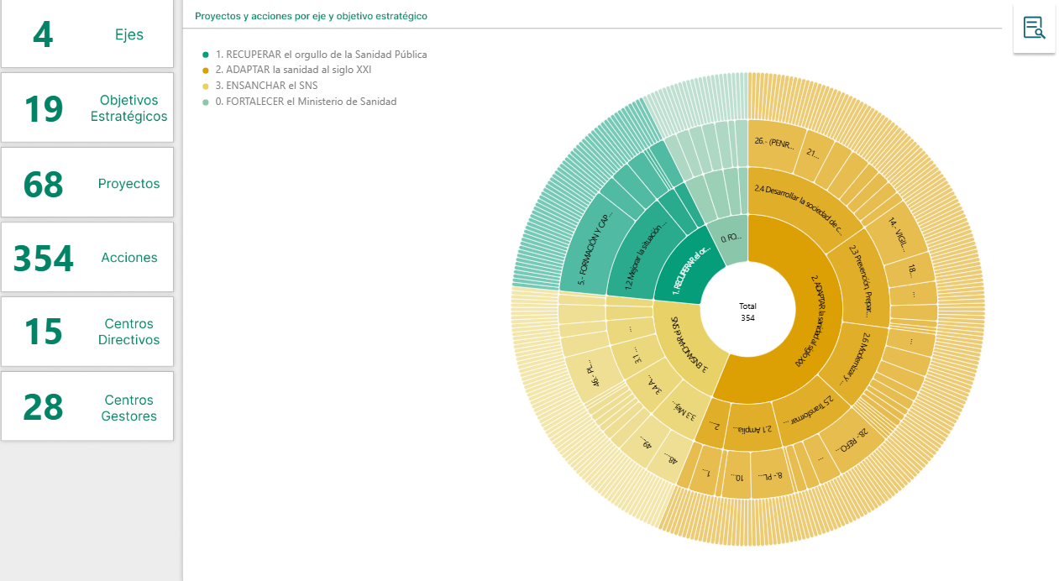
GPS: ESTRUCTURA CUADRO DE MANDO

Slide 3
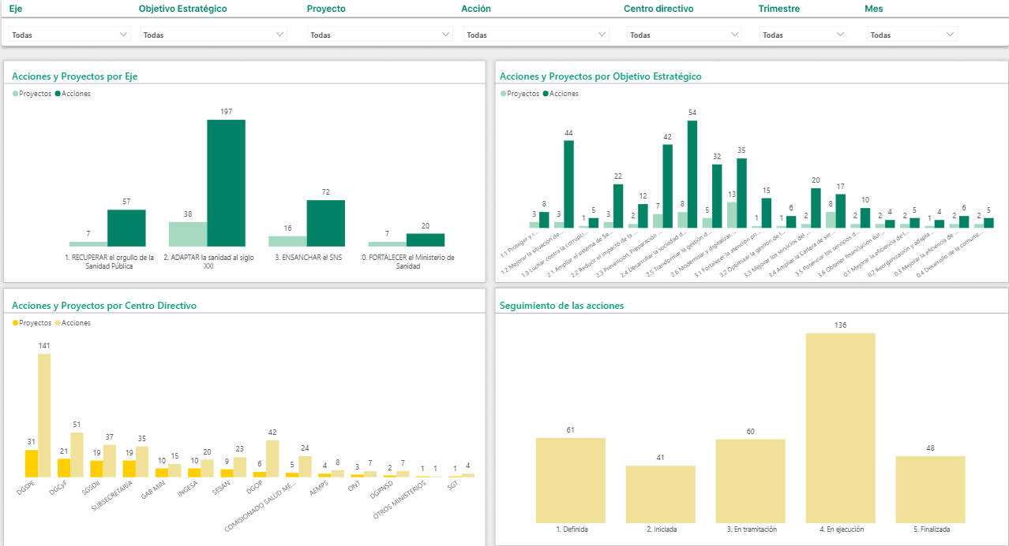
GPS: VISUALIZACIONES CUADRO DE MANDO

Slide 4
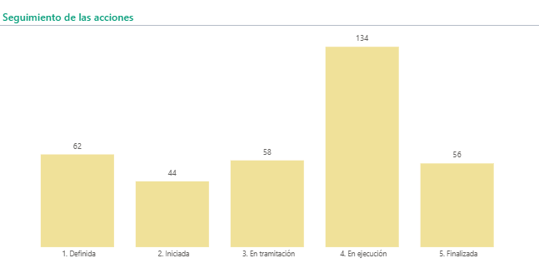
GPS: VISUALIZACIONES CUADRO DE MANDO

Slide 5
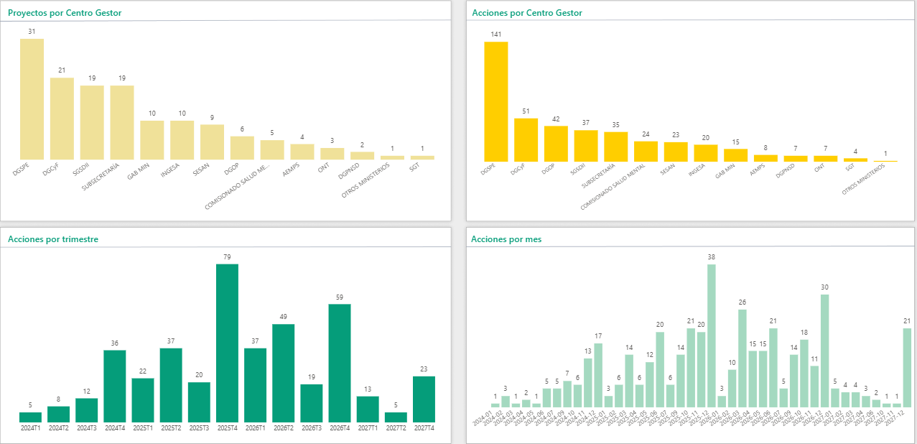
GPS: VISUALIZACIONES CUADRO DE MANDO

Slide 6
GPS: VISUALIZACIONES CUADRO DE MANDO

Slide 7
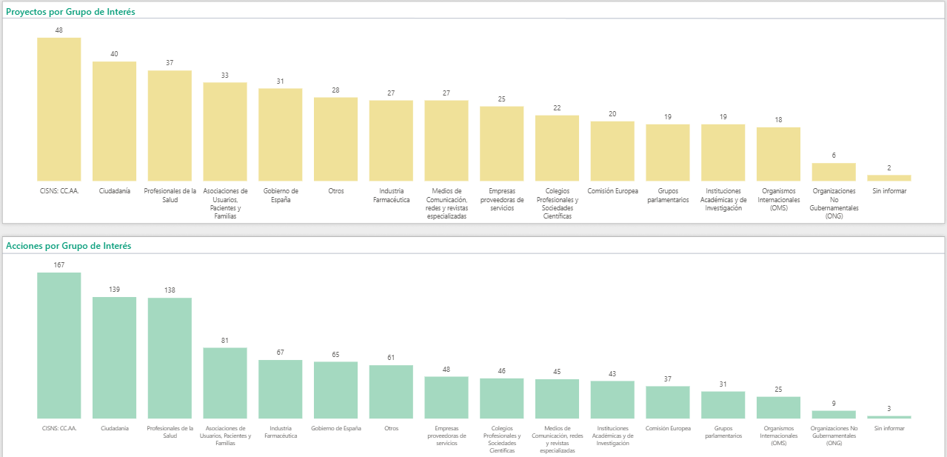
GPS: VISUALIZACIONES CUADRO DE MANDO

Slide 8
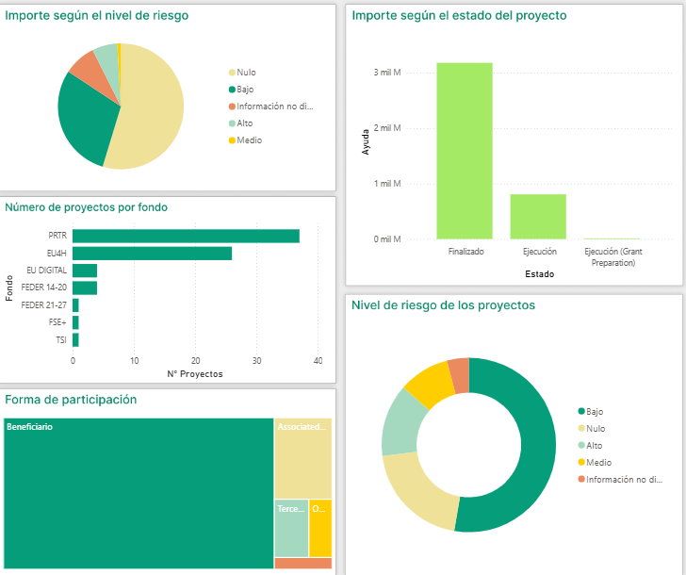
CUADRO DE MANDO DE FONDOS EUROPEOS

